Slide 1
Солодова Олена Миколаївна

Slide 2
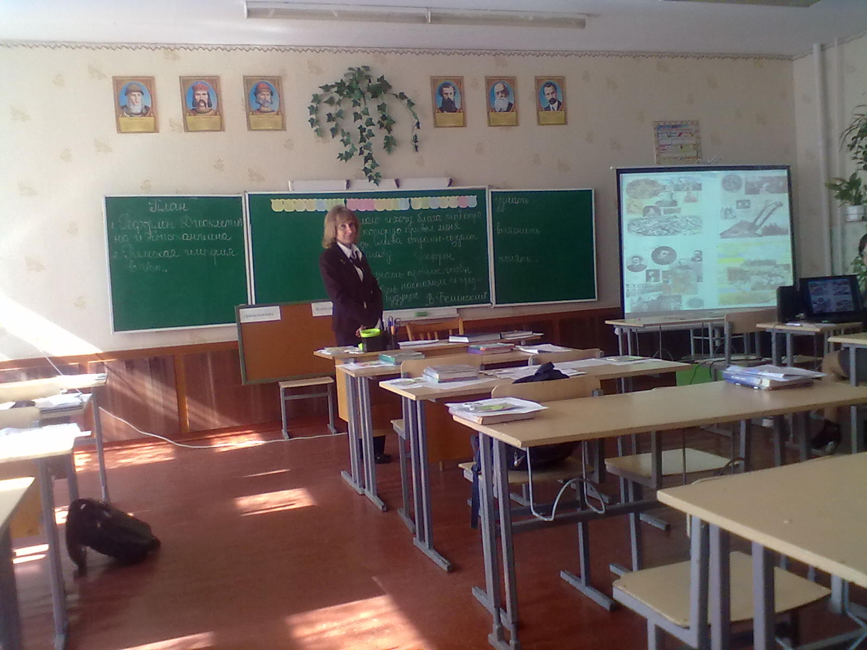
В 1999 р. закінчила МДПІ
спеціальність - біологія та іноземна мова
В 2005 р. - МДПУ за спеціальністю
географія та історія
Стаж роботи - 15 років
Вчитель першої кваліфікаційної категорії

Slide 3
Проблемна тема над якою працює вчитель
Впровадження інтерактивних методів навчання на уроках історії.
Основні принципи:
Мотивація.
Адаптація навчання
Атмосфера комфорту та взаємоповаги
Досвід учнів
Заохочення учнів до самоосвіти

Slide 4
Результати Всеукраїнських учнівських
олімпіад з історії , правознавства
2010 - 2011 н.р.
ІІ етап
V місце учень 8 кл. Овчаренко Д.
2012 - 2013 н.р.
ІІ етап
ІІ місце учениця 11 кл.Воложаніна А.
IV місце учень 8 кл. Солодов Дм.
2013-2014 н.р.
ІІ етап
ІІІ місце учень 9 кл. Солодов Дм.

Slide 5
Підвищення кваліфікації

Slide 6
Друковані роботи вчителя
Науково-методичний журнал «Історія та правознавство»

